Slide 1
J-PARC MLFの
PPSインタロック機器
平成25年12月5日(木) 平成25年度技術交流会
高エネルギー加速器研究機構 東海キャンパス
ミュオンセクション 小林庸男

Slide 2
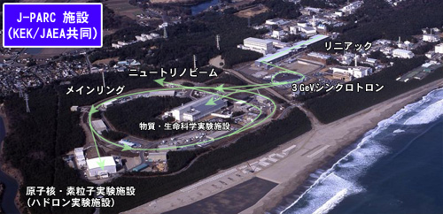
J-PARC
(Japan Proton Accelerator Research Complex)
施設構成
MLF

Slide 3
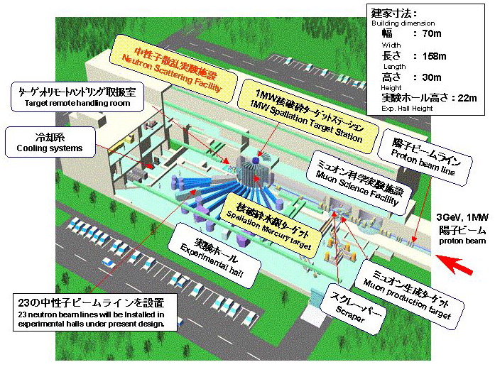
物質・生命科学実験施設 - MLF
(Material and Life Science Experimental Facility)

Slide 4
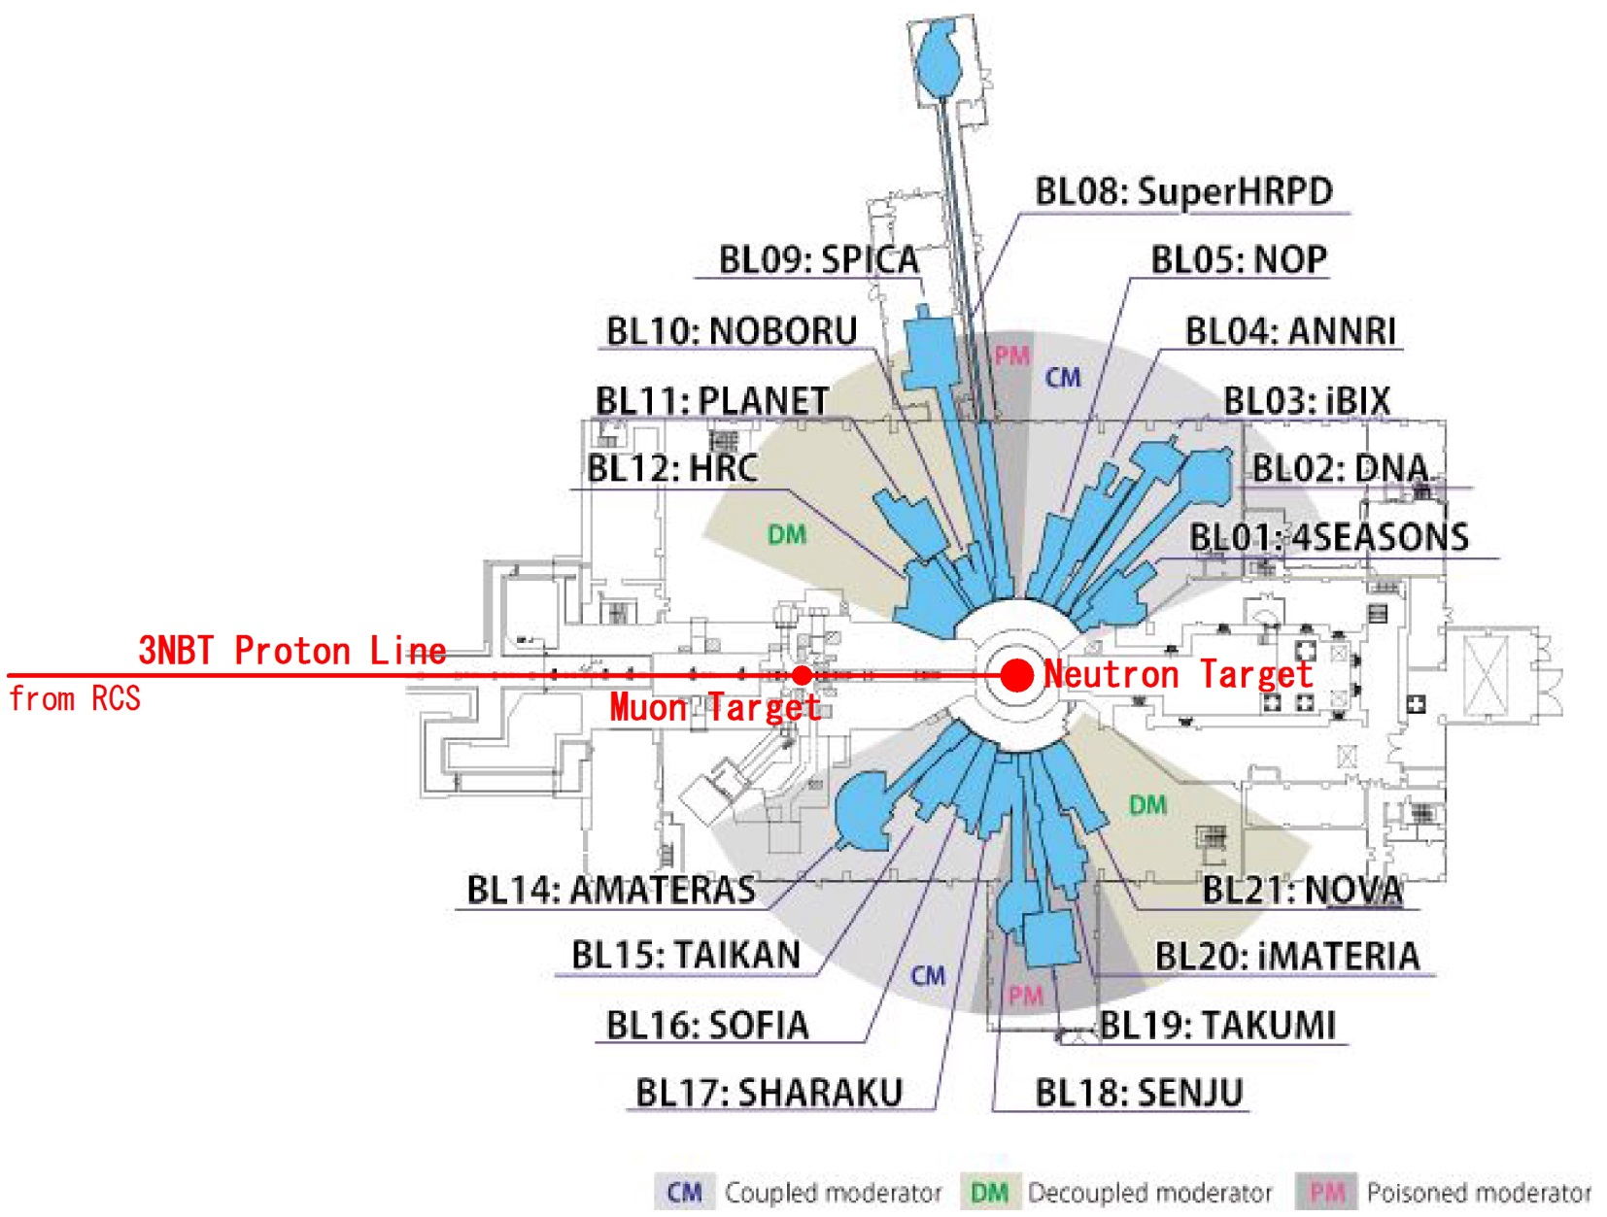
中性子ビームライン
（Neutron Scattering Facility）

Slide 5
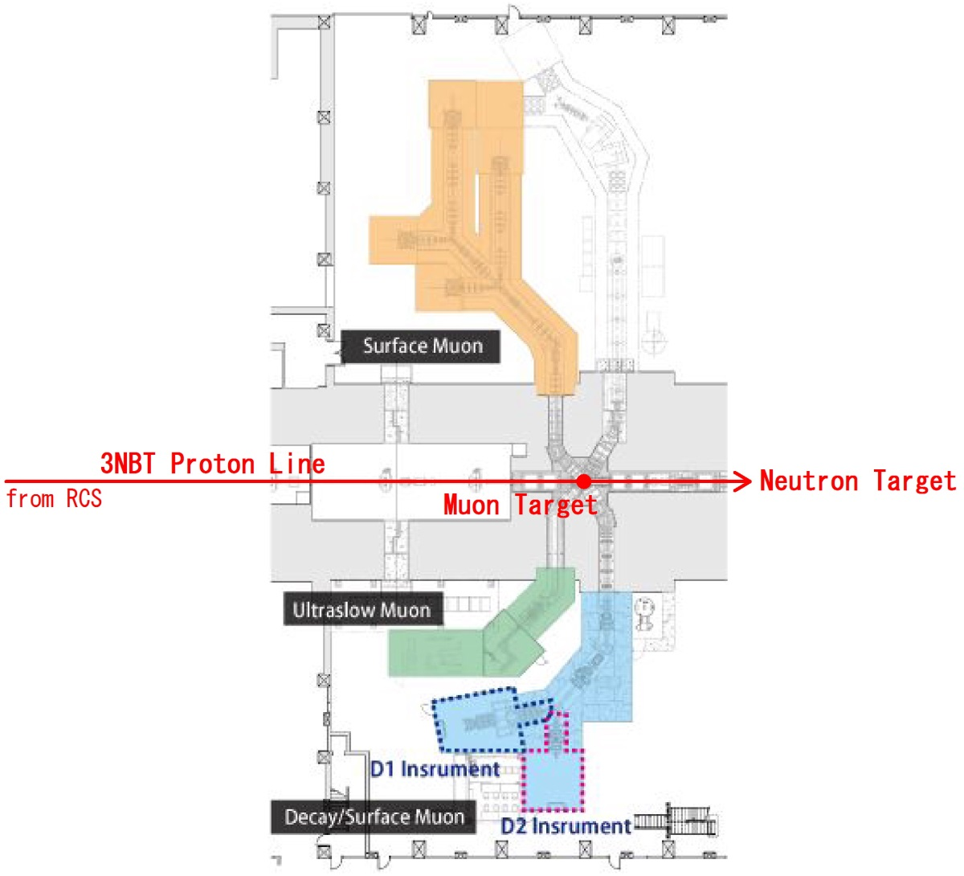
ミュオンビームライン
(Muon Science Facility)

Slide 6
インタロックの区分
PPS (Personnel Protection System)
  作業者の保護を目的
  放射線被ばく防護
MPS (Machine Protection System)
  機器の保護を目的
    過電流、過電圧、加熱、焼損 etc
    ミュオン黒鉛標的防護
TPS (Target Protection System)
  中性子発生水銀標的の保護を目的

Slide 7
放射線防護に必要な考え方
放射線被ばくをさせない為に
・ ビームが照射中には
実験エリアに入域できないようにする
・ 実験エリアに入域する際には
ビーム照射を止める機構を設ける

Slide 8
実験エリアへの入域
【ビーム照射中は入域禁止】
入域用のドアに電気錠を設置し
ビーム照射中は施錠
【入域時はビーム照射停止】
入域時はビームライン上にビームを遮断する構造物(中性子シャッター、ミュオンブロッカー)を移動させる
ミュオンの場合は偏向電磁石の電源を落とす場合もある

Slide 9
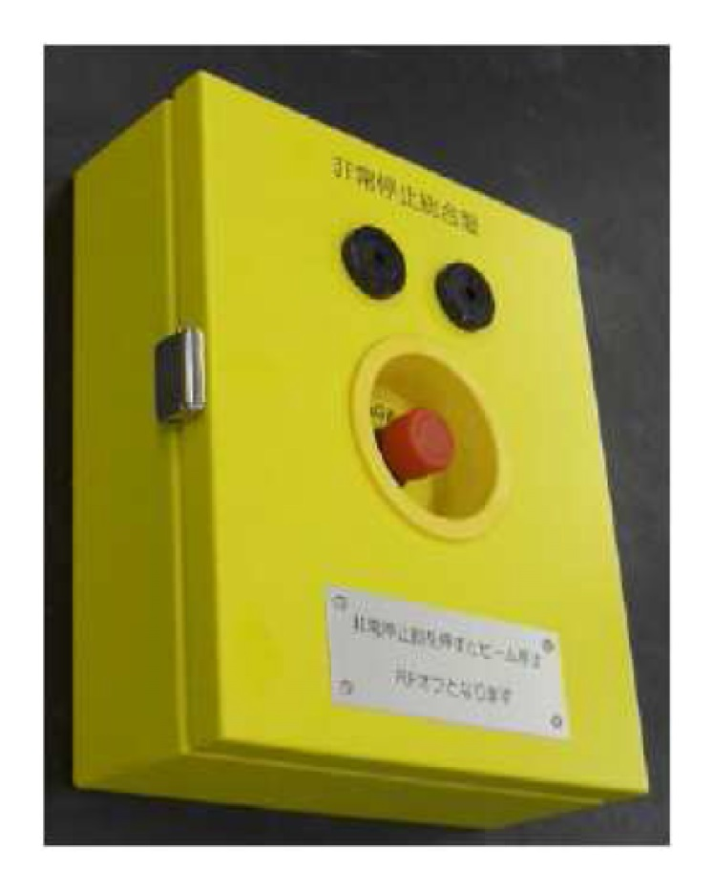
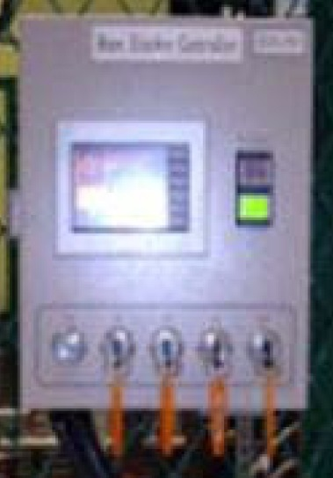
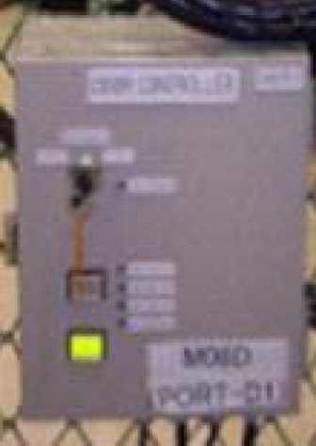
PPS各操作機器の例
Panicボタン
(加速器停止)
Shutter/Bｌocker
コントローラー
扉開閉器
(入域扉解錠)

Slide 10
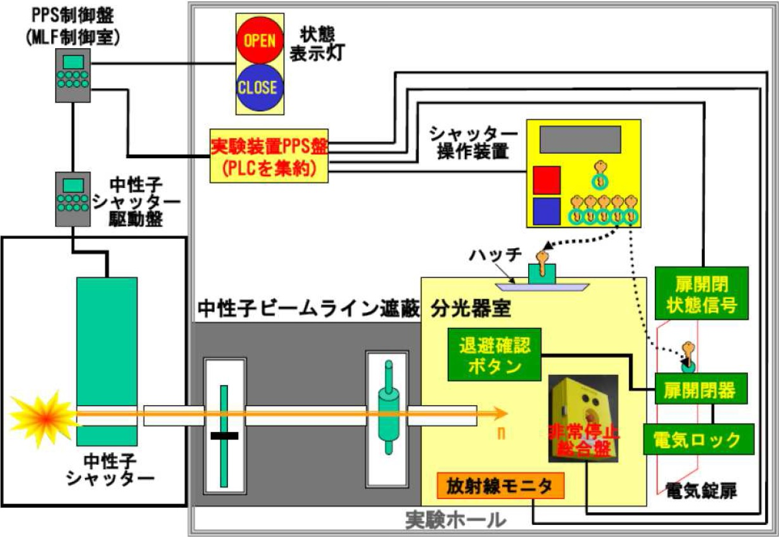
中性子シャッター制御系の構成

Slide 11
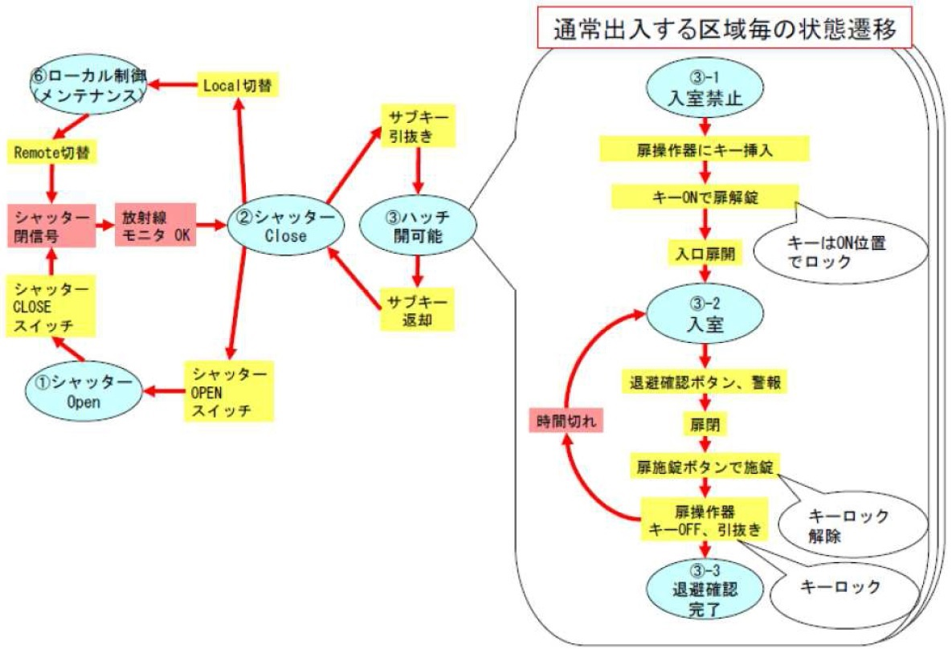
入域フローチャート

Slide 12
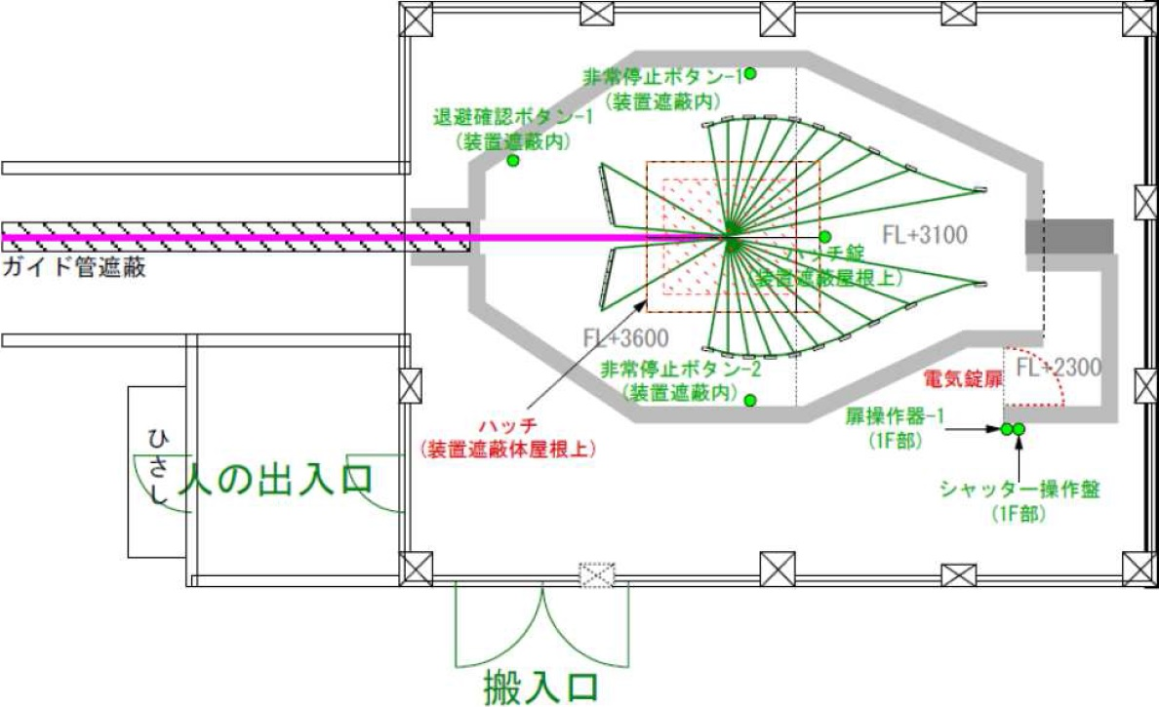
実験エリアの構造例(BL08 SHPRD)

Slide 13
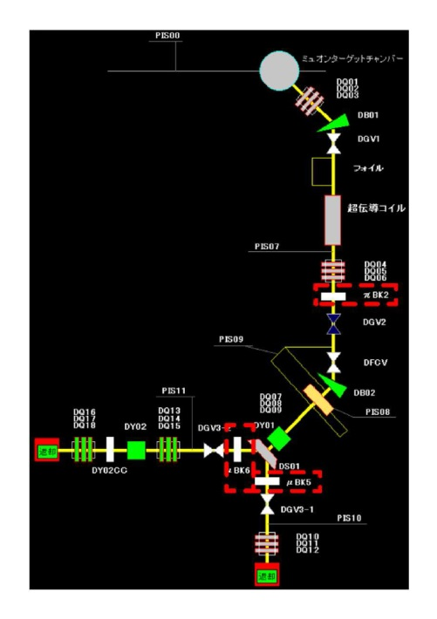
ミュオンビームラインの機器配置例(D-Line)
図中赤線枠がミュオンブロッカー。
実験エリアに立ち入る際は、ミュオンブロッカーが閉、実験エリアの直上にある電源(セプタム電源)が、オフになっていることが条件。

Slide 14
MLFインタロック機器の統括管理
MLF制御室(MLF実験施設建物3F)
MLF施設全体の安全制御系(PPS,MPS,TPS)の情報を
統括管理する、MLF施設のローカル制御室
PPS
ビームシャッター、ミュオンブロッカー
入域扉開閉状態、Panicボタン、放射線モニタetc
MPS
ミュオン標的、ミュオンビームライン構成機器状態
TPS
中性子標的制御系

Slide 15
まとめ
入域用のドアに電気錠を設置し、ビーム照射中は施錠。
入域時はビームライン上にビームを遮断する構造物(中性子シャッター、ミュオンブロッカー)を移動。
この思想は、KEKからJ-PARCに移行しても、変わりはない考え方。

